Slide 1
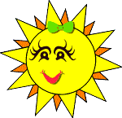
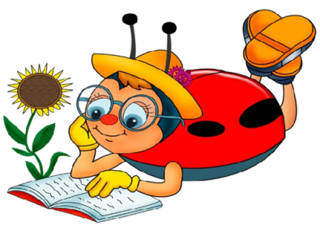
Здоровьесберегающие технологии в развитиии речи детей (из опыта работы)
Подготовила : Писклова Г.А.
воспитатель МКДОУ д/с №6

Slide 2
Здоровьесберегающая технология - это система мер, включающая взаимосвязь и взаимодействие всех факторов образовательной среды, направленных на сохранение здоровья ребенка на всех этапах его обучения и развития.

Slide 3
Цель: формирование привычки к здоровому образу жизни.
Задачи: применение здоровьесберегающих технологий в воспитательно-образовательном процессе.

Slide 4
В своей работе мы активно используем, как традиционные, так и нетрадиционные технологии, которые оказывают положительное отношение детей к своему здоровью:
артикуляционную гимнастику,
пальчиковую гимнастику,
игры на развитие мелкой моторики рук,
гимнастику для глаз,
Су - Джок - терапию,(су-кисть,
джок-стопа)
дыхательную гимнастику.
игры-шнуровки

Slide 5
Благодаря использованию здоровьесберегающих технологий у детей происходит:
улучшение памяти, внимания, мышления;
- повышение способности к произвольному
контролю;
- улучшение общего эмоционального состояния;
- повышается работоспособность, уверенность в себе;
- стимулируются двигательные функции;
- снижается утомляемость;
- улучшаются пространственные представления;
развивается дыхательный и артикуляционный
аппарат;
- улучшается соматическое состояние.

Slide 6
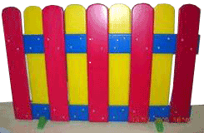
Артикуляционная гимнастика
«Заборчик»
- Рот закрыт. Верхние и нижние зубы обнажены. Губы растянуты в улыбке.
Подъезжает шофёр, Ну, а впереди – забор. Тормозит и назад. И так восемь раз подряд.

Slide 7
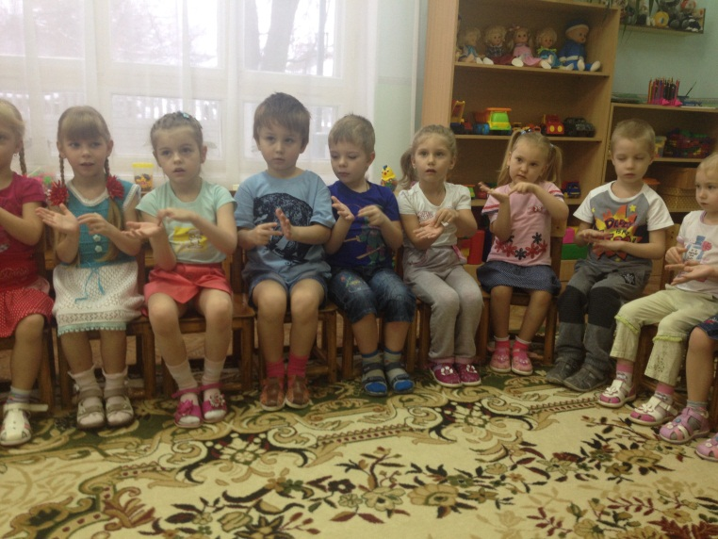
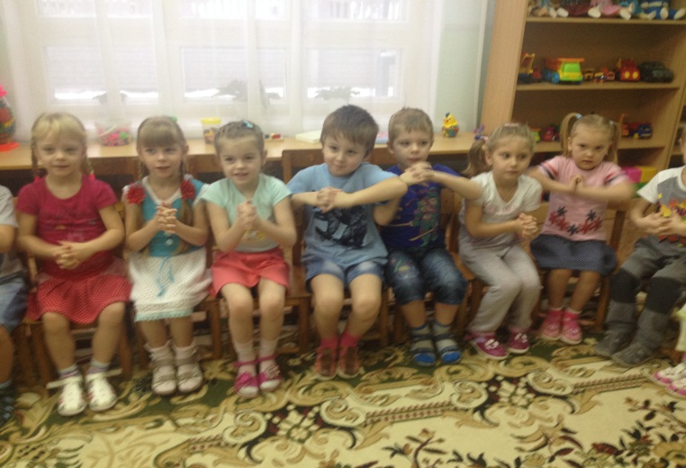
Гимнастика пальчиковая
Способствует овладению навыкам мелкой моторики
Помогает развивать речь
Повышает работоспособность коры головного мозга
Развивает психические способности: мышление, память, воображение
Снимает тревожность

Slide 8
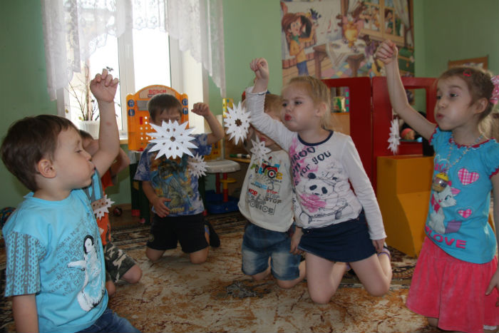
Дыхательная гимнастика
Положительно влияет на обменные процессы, играющие важную роль в кровоснабжении, в том числе и легочной ткани
Улучшает дренажную функцию бронхов; - восстанавливает нарушенное носовое дыхание
Способствует восстановлению нормального крово - и лимфоснабжения
Повышает общую сопротивляемость организма

Slide 9
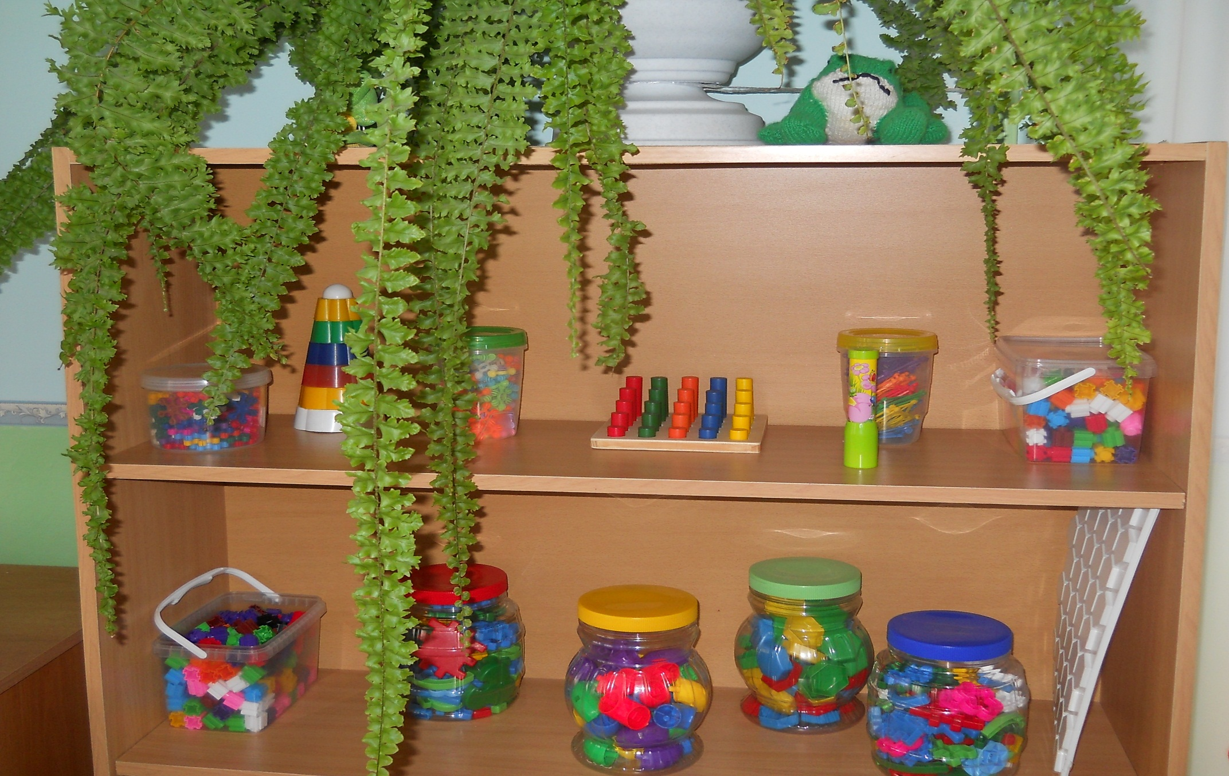
Предлагаем вашему вниманию игры и упражнения на развитие мелкой моторики, которыми можно заниматься как в детском саду, так и дома.

Slide 10
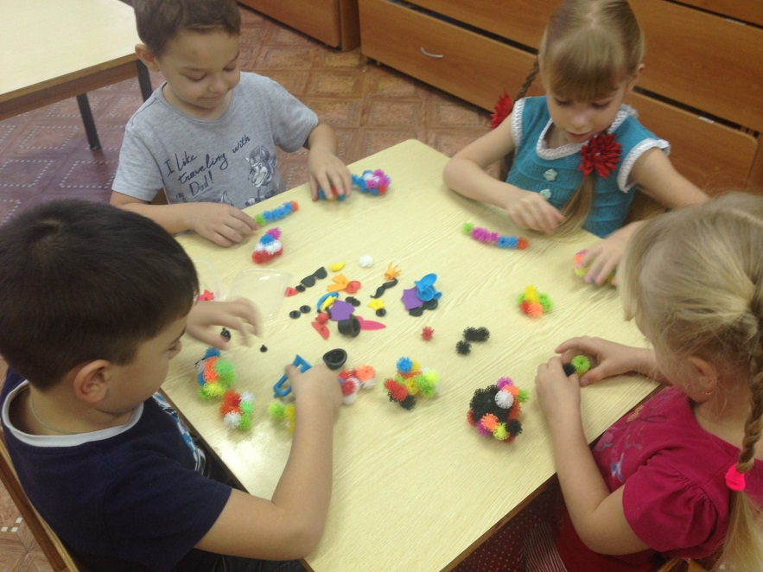
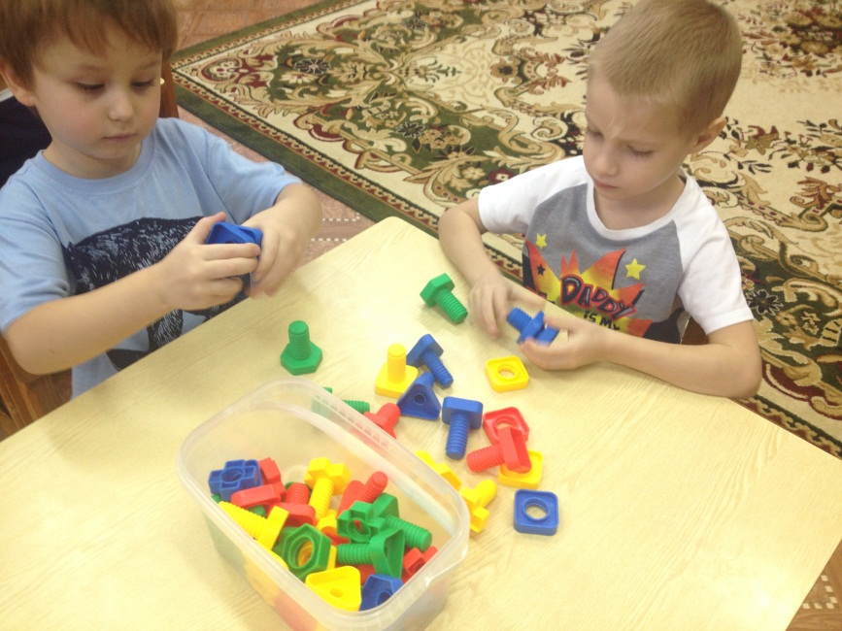
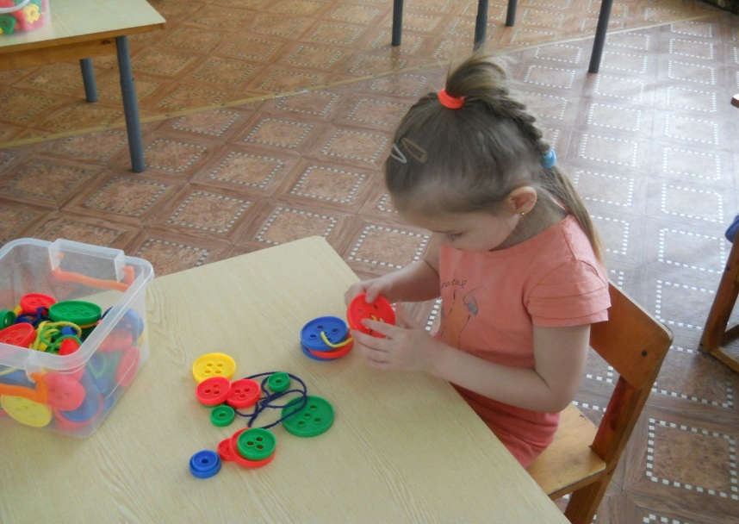
Игры на развитие мелкой моторики

Slide 11
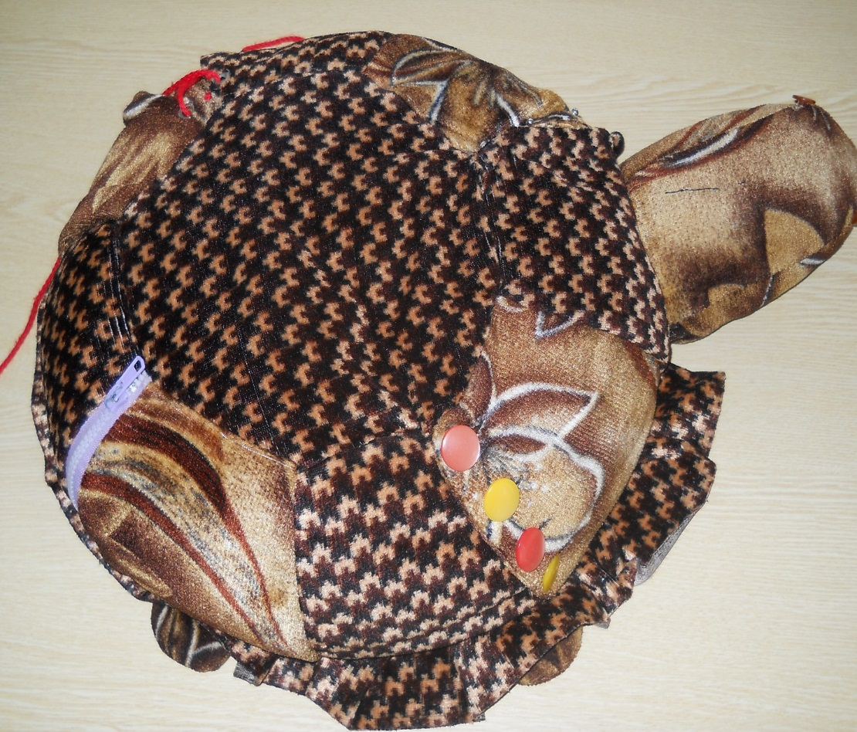
Пособие: «Черепаха»

Slide 12
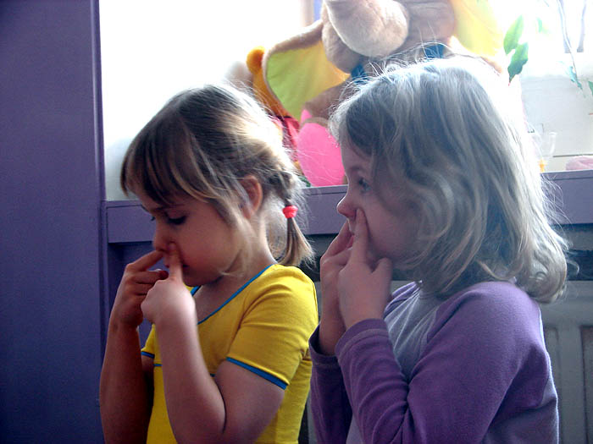
Точечный массаж и самомассаж
Учит детей сознательно заботиться о своём здоровье
Является профилактикой простудных заболеваний
Повышает жизненный тонуса у детей
Прививает им чувство ответственности за своё здоровье, уверенность в том, что они сами могут помочь себе улучшить своё самочувствие.

Slide 13
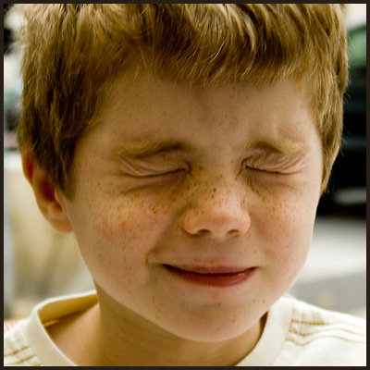
Гимнастика для глаз
Улучшает циркуляцию крови и внутриглазной жидкости глаз
Укрепляет мышцы глаз
Улучшает аккомодацию (это способность глаза человека к хорошему качеству зрения на разных расстояниях)

Slide 14
Итог:
Уважаемые коллеги, мы продемонстрировали вам вариативность использования в своей работе разнообразных методов и приёмов, которые способствуют воспитанию у ребенка потребности к ЗОЖ с раннего детства . Нетрадиционные формы помогают нам научить детей думать о своем здоровье, заботиться о нем, радоваться жизни.

Slide 15
Спасибо за внимание и творческих всем успехов!

